Slide 1
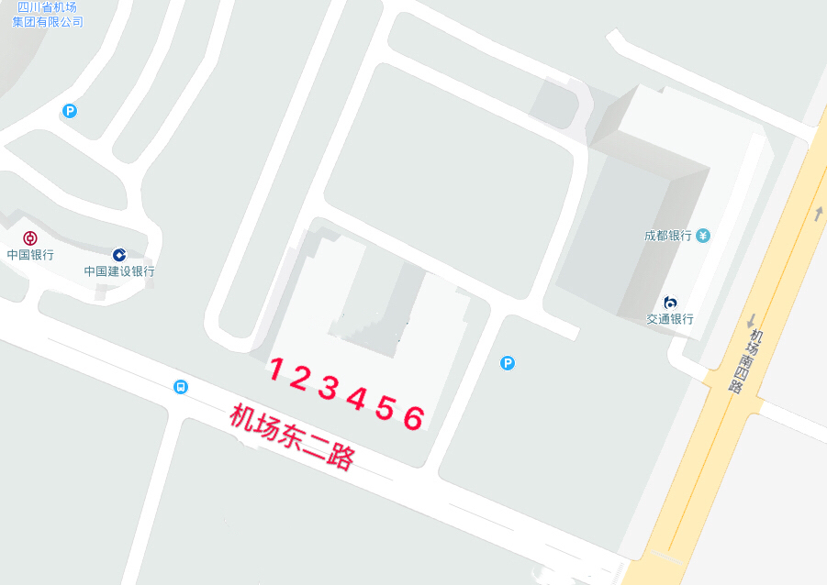
招租点位图
附件4:

